Slide 1
Robocup辅导课
Kidsize组
林志
2018.9.28

Slide 2
C++基础
大一所学的基本语法
一些STL（小技巧）
Opencv

Slide 3
C++基础（STL）
Vector
#include<vector>
Using namepace std;
用途：自动安排空间的数组，无需知道有多少元素，没有内存泄漏风险。
主要代码：vector::push_back()
Vector::pop_back()
可以按数组的操作方式取值、改值

Slide 4
list
#include<list>
用途：链表，终于不用自己开node了

Slide 5
priority_queue
#include<queue>
用途：优先队列，复杂度超低，有复杂的决策就了解一下吧。

Slide 6
Sort
#include<algorithm>
用途：O(nlogn)复杂度，代替冒泡排序（O(n^2)）（主要是不用自己写）
用法：sort(a,a+n)（如果a是数组，默认从小到大，从大到小自行百度）
Sort(a.begin(),a.end())（如果a是STL容器，同上）

Slide 7
Memset
#include<cstring>
用途：快速清空数组（不清空数组是大量犯错的根源之一）
用法：memset(a,0,sizeof(a))（如果a是数组）

Slide 8
Set
#include<set>
用途：集合，多次插入可以排除相同元素，最后用iterator遍历。（主要是一些识别后的数据处理）
Set::insert()：插入元素
Set::count()：数个数（一般是用来判断元素是否存在）

Slide 9
可能用到的数据处理算法
K-means（k均值聚类）
多项式/圆/正弦/直线拟合
统计回归诊断
矩阵LU分解，cholesky分解
以上算法都有资料，注意阅读函数接口

Slide 10
尽量不要用机器学习
时间消耗大
简单的任务不需要
如果有相关兴趣，请关注10月校队招新，在校队发挥你的才能。

Slide 11
图像识别
识别场地
识别球
识别球门
识别场地线
识别跑道

Slide 12
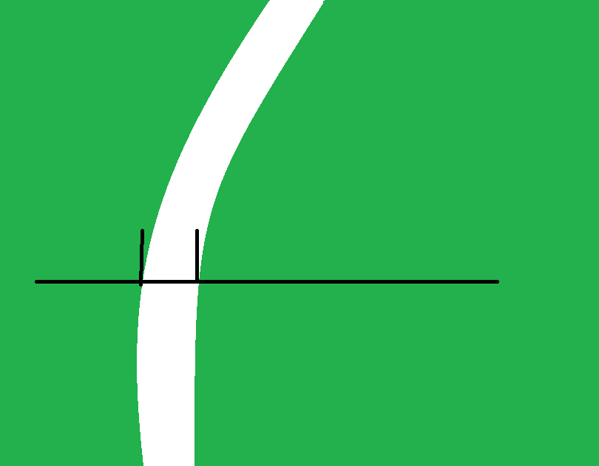
识别跑道
基准：跑道中点
Opencv实现：
Mat A
for(i=0;i<A.rows;i++)
{
for(int j=0;j<A.cols;j++)
{ A.at<unsigned char>(i j)（判断）

Slide 13
识别跑道
连接成路线：
1、直接相连
优点：简单
缺点：稳定性差（在不知道终测跑道什么样的情况下）
2、曲线拟合
优点：稳定性高（可以调整误差）

Slide 14
识别跑道
曲线拟合
cv::solve(X,Y,A,cv::DECOMP_LU)
X,Y,A的构造详见矩阵最小二乘法，建议拟合曲线次数为3次。
DECOMP_LU：矩阵的LU分解，opencv已经封装。
难点：1、下侧龙格现象处理 2、白色线是一个函数吗？为什么我拟合出来的参数非常大？

Slide 15
RE（runtime error）点
转弯
没有白色时的处理
数据类型、数组越界。

Slide 16
识别场地
场地外的图案影响图像处理
减少运行时间（过长的运算时间会影响机器人的动作）

Slide 17
识别场地线

Slide 18
识别球门
球门有两个门柱，门柱颜色为白色
判断距离

Slide 19
识别球
规则：球的白色区域大于50%
51%，99%都有可能
初测和终测的数据有差异，可能会针对代码漏洞给出测试数据，请自行改进代码稳健性

Slide 20
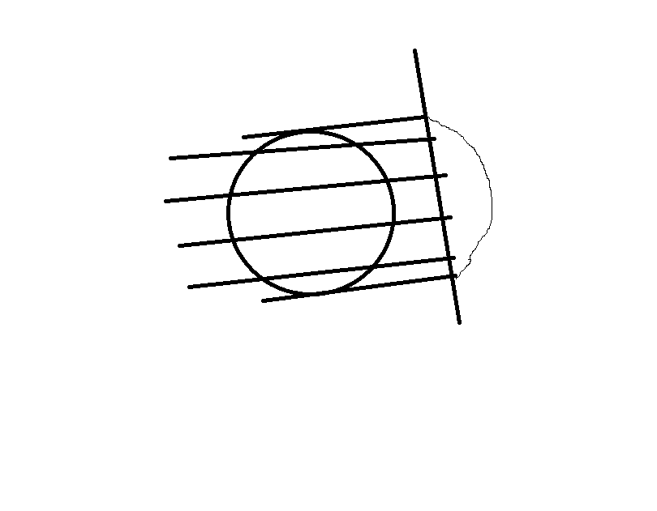
识别球
形状识别：
识别球的圆形：1、割线拟合
割线长度满足的曲线请自己推导，一个例子可见2017年全国大学生数学建模竞赛A题（1）
优点：便于操作
缺点：球中间的色块判断（如果不进行判断，你的代码很可能被邪恶的校队队员找到有趣的数据hack）

Slide 21
识别球
2 边界拟合
找出边界点，用圆拟合
圆的一般方程，使用多元隐函数求导推导方程。
不会多元微积分可以模拟退火（暴力）
优点：色块可以不用考虑
缺点：太暴力的做法会让你的机器人怀疑人生（如果有随机性，万一终测时运气就不好了呢？）

Slide 22
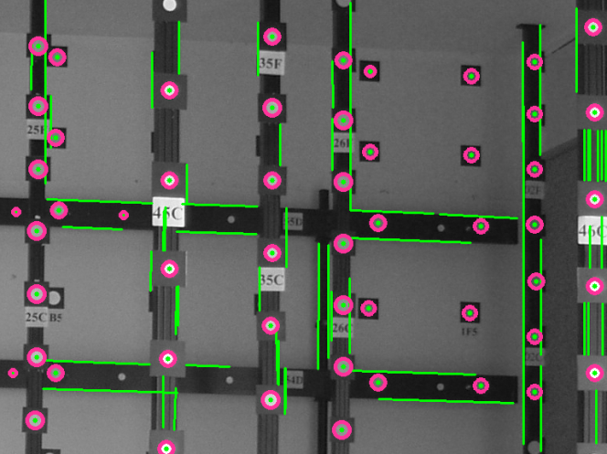
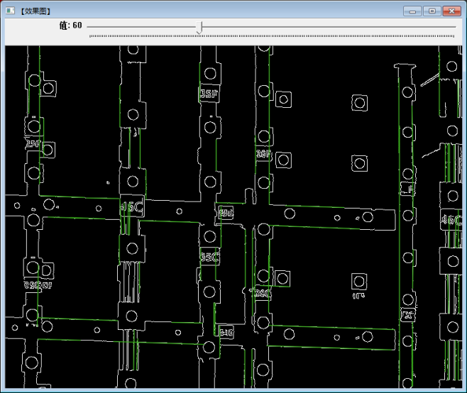
识别球
3 积分变换
优点：有一些方便的库
对颜色不敏感。
缺点：必须场地分割（否则广告牌上的足球也会被圈出来）
阈值要自适应（否则你的代码很可能被邪恶的校队队员找到有趣的数据hack）
STL要求

Slide 23
识别球
积分变换后期处理
（前提是阈值是自适应的）
1、估测实际半径
2、排序+删除/遍历+移动/直接聚类（聚类参数想好）
3、取平均/取最优（最优判断准则？）

Slide 24
时间安排建议
1、国庆期间就把Opencv好好看了，至少懂得开/闭/顶帽/与或/直方图均衡/掩膜这些概念是啥意思
2、队内按模块分工合作，最后留至少2天整合调试讨论，互相阅读代码。不要全是大佬carry

Slide 25
查重
参考网上的代码是可以的，但请注明来源（网址），否则如果别人用了同样的来源，你们可能会同时取消资格。
改变量名、换一个写法是很容易看出来的，不要抄袭别人的代码。建议加好注释，缩进按规范，也方便自己理清思路和调试。

Slide 26
提问
经典问题：
Q：会有x色的球吗？
A：足球的白色区域大于50%，其他条件任意
Q：跑道会是xx形的吗？
A：会

Slide 27
提问
Q：跑道上的噪点可能是x色/x状的吗？
A：可能
Q：校队队员真的会认真阅读我的代码吗？
A：是的。同时，使用代码混淆器/故意降低代码可读性/故意写无用代码遛我们的，我们会重点关心。

Slide 28
tips
不想用断点时可以在程序中打printf调试
可以先把代码放在vs上写和测试

